Slide 1



ХАКАТОН МФТИ × РУСАЛ
АЗЕМПИК
Оптимизация раскроя
алюминиевой фольги
Автоматизация • Снижение отходов • Визуализация
Автоматизация
Минимум отходов
Визуализация
1 / 11

Slide 2


ПРОБЛЕМА
АЗЕМПИК
Почему текущий подход неэффективен?
Ручное планирование
Распределение заказов опирается на опыт инженеров — процесс субъективен и медленен
Сложные ограничения
Приоритеты заказов, межкройный рез, кромка, разные сплавы и толщины — всё нужно учесть одновременно
Потери материала
До 15–20% фольги уходит в обрезки из-за неоптимального размещения заказов на полосе
2 / 11

Slide 3
ПОСТАНОВКА ЗАДАЧИ
АЗЕМПИК
Что нужно оптимизировать?
БОБИНА
ОГРАНИЧЕНИЯ
1500
10 000
Приоритеты
сначала 1-я очередь, потом спутники
мм ширина
м длина
Межкройный рез
зазор между заказами (из справочника)
+ сплав и толщина определяют сортность
Кромка
обрезка по краям бобины
Сортность
сплав + толщина должны совпадать
ЗАКАЗЫ
Каждый заказ: ID • ширина (мм) • длина (м) • сплав • толщина • количество • очерёдность
Цель: разместить все заказы на бобинах с минимальными обрезками
3 / 11

Slide 4
НАШ ПОДХОД
АЗЕМПИК
Кастомный алгоритм оптимизации
Shelf Packing + Greedy
Эвристический алгоритм, адаптированный под реальные производственные ограничения
Приоритеты заказов
Заказы-спутники
Rotation деталей
Жадное заполнение
Почему не LP/ILP?
Для задач промышленного масштаба точные методы слишком медленны. Эвристика даёт результат за миллисекунды при приемлемом качестве.
4 / 11

Slide 5
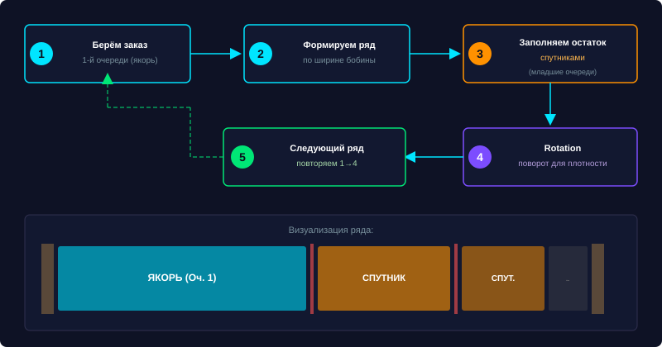
АЛГОРИТМ
АЗЕМПИК
Как формируется раскрой
5 / 11

Slide 6


МИНИМИЗАЦИЯ ОТХОДОВ
АЗЕМПИК
Три механизма снижения потерь
Плотное заполнение ширины
Заказы-спутники
Rotation (поворот)
Каждый ряд формируется так, чтобы максимально использовать доступные 1500 мм полосы
Свободное пространство рядом с основными заказами заполняется заказами младших очередей
Если заказ лучше вписывается при повороте на 90°, алгоритм делает это автоматически
Мы не считаем функцию потерь напрямую — минимизируем их через локальные решения на каждом шаге
6 / 11

Slide 7
РЕЗУЛЬТАТЫ
АЗЕМПИК
Метрики на тестовых данных
~19%
< 1 сек
доля отходов
время расчёта
на тестовом наборе данных
миллисекунды на полный план
⚠ Место для дополнения
[добавить среднее значение waste по нескольким запускам] [добавить сравнение с baseline]
7 / 11

Slide 8


ПРОДУКТ
АЗЕМПИК
Полноценный инструмент, не просто алгоритм
1
2
3
4
→
→
→
Загрузка CSV
Расчёт
JSON
Визуализация
Таблица заказов
+ справочник
межкройного реза
Shelf Packing
+ Greedy
алгоритм
Машинно-читаемая
инструкция
для ЧПУ-станка
Интерактивная
схема раскроя
на канвасе
8 / 11

Slide 9
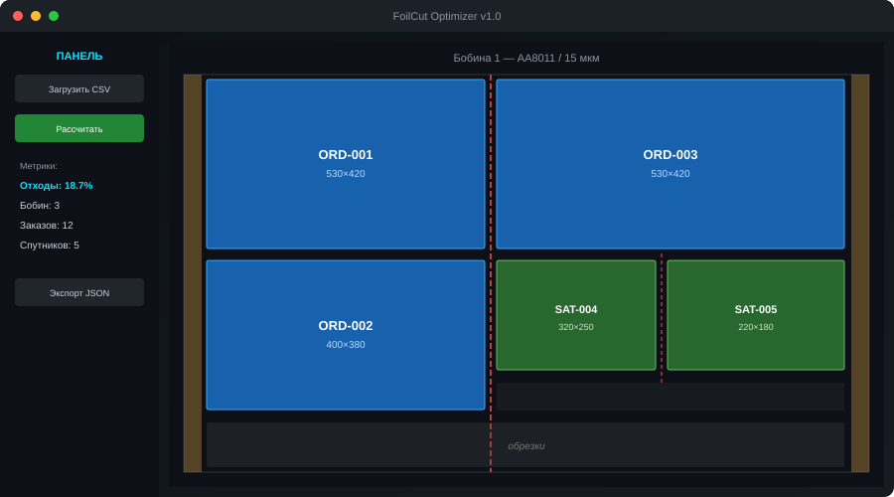
ИНТЕРФЕЙС
АЗЕМПИК
Пользователь видит результат мгновенно
ЛЕГЕНДА
Основной заказ
Спутник
Межкройный рез
Кромка
Обрезки (отходы)
9 / 11

Slide 10
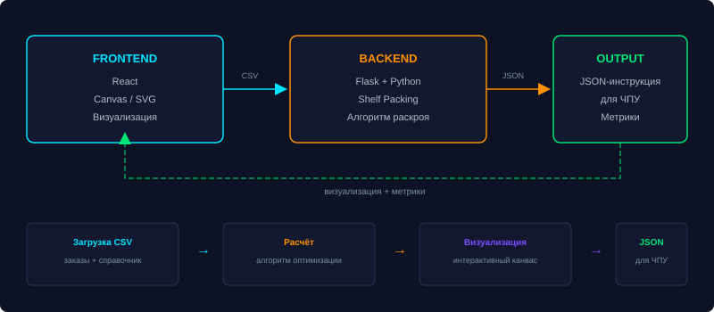
АРХИТЕКТУРА
АЗЕМПИК
Технологический стек
10 / 11

Slide 11


ИТОГ
АЗЕМПИК
Готовое решение для производства
Автоматизация
Снижение отходов
Готовый продукт
Полностью автоматический расчёт раскроя — без ручного вмешательства
~19% отходов на тестовых данных, алгоритм работает за миллисекунды
Веб-интерфейс + JSON-инструкция для ЧПУ — можно применять уже сейчас
АЗЕМПИК — Спасибо за внимание!
11 / 11

